Slide 1
Палац Галаганів

Slide 2
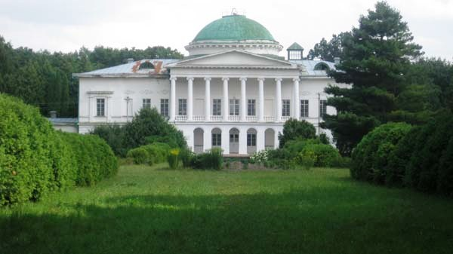
Окрасою не лише всієї Чернігівщини, але й України є старовинний палац роду Галаганів – пам’ятка садово-паркового мистецтва 19 століття. Прекрасна садиба, яка збереглася в чудовому стані, а також англійський ландшафтний парк з озерами і скульптурами – ось, що вабить мандрівників з усієї України до селища Сокиринці, що на Чернігівщині.

Slide 3
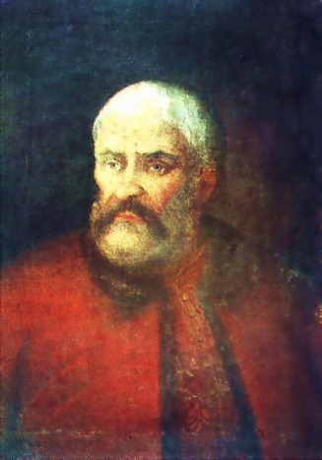
Історія заснування палацу
Цікавою є історія заснування палацу. Гнат Галаган, що на початку XVIII століття очолював полк у війську Івана Мазепи, після укладення українсько-шведського союзу все ж стає на бік Петра І. За свою прислужливість він і отримав від царя чималі землі в Прилуччині.

Slide 4
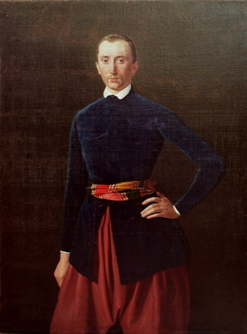
Існує легенда, що ті козаки, які вціліли після Полтавської битви, прокляли рід Галаганів до сьомого коліна. І справді, хоча може і збіг, але його представник Павло вмирає загадковою смертю у віці шістнадцяти років, і на ньому рід Галаганів обривається.
Павло Галаган

Slide 5
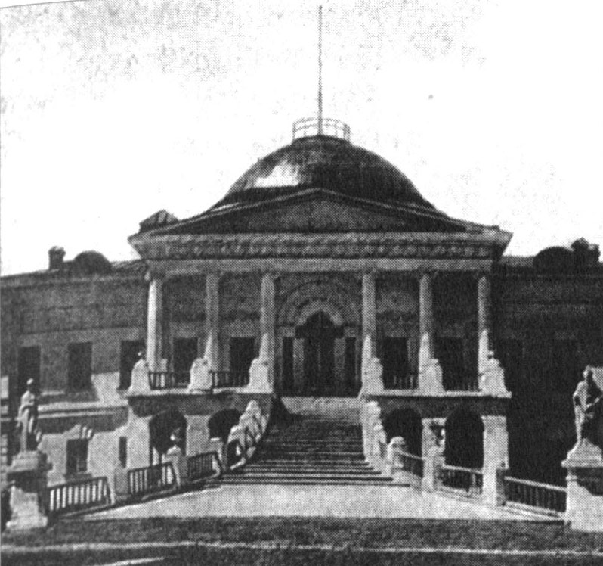
У 1823—1829 роках Павло Галаган спорудив в Сокиринцях за проектом архітектора Павла Дубровського величний мурований палац на 60 кімнат в стилі ампір з високим декоративним куполом. Водночас садівник-австрієць Бістерфельд розбив навколо палацу великий ландшафтний парк з альтанками, церквою і каплицею, греблею і двома мостами.

Slide 6
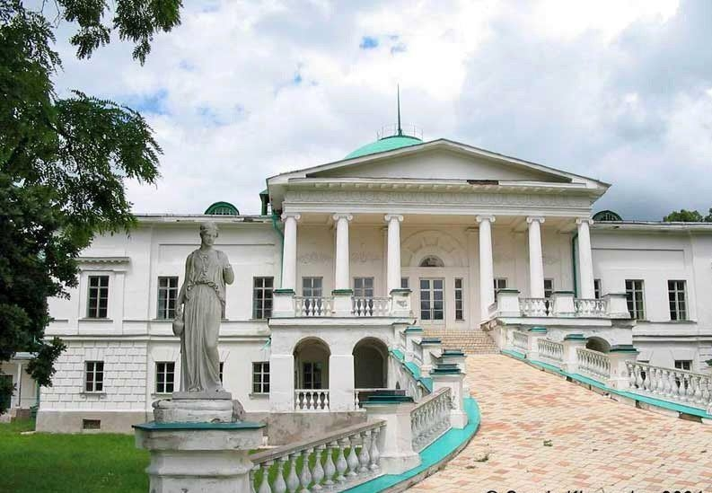
Палац у Сокиринцях складається із трьох архітектурно довершених корпусів. Головний корпус прикрашено високим куполом та восьмиколонним портиком. У палаці 60 кімнат.

Slide 7
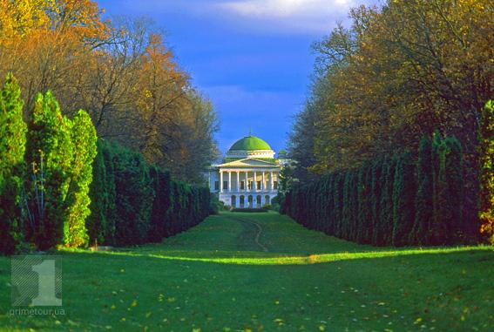
Цікаво, що палац Галаганів, часто називали «українським Парнасом», адже тут частими гостями були видатні діячі культури та мистецтва – Тарас Шевченко, Лев Жемчужников, Микола Лисенко, Остап Вересай та інші. При садибі діяв кріпацький хор та театр.

Slide 8
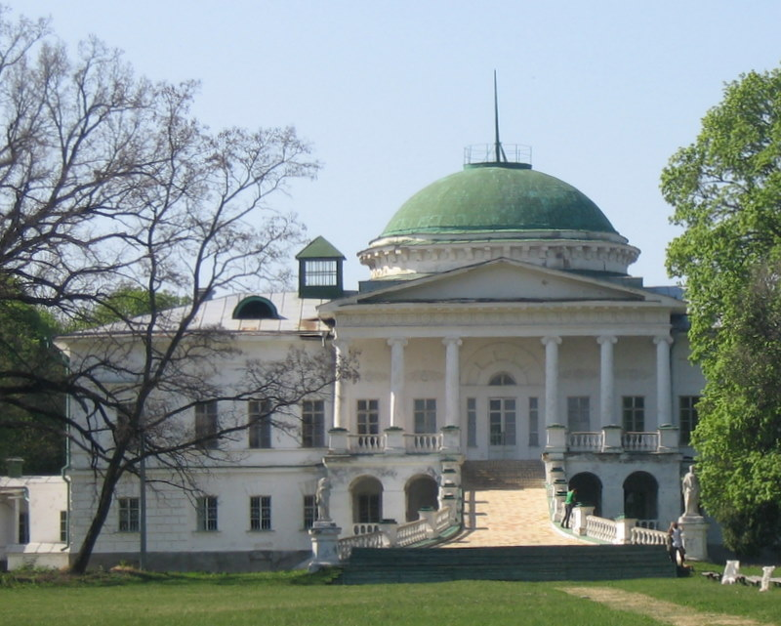
Під час дослідження на території Сокирінського парку виявлено 76 видів і форм дерев і чагарників.

Slide 9
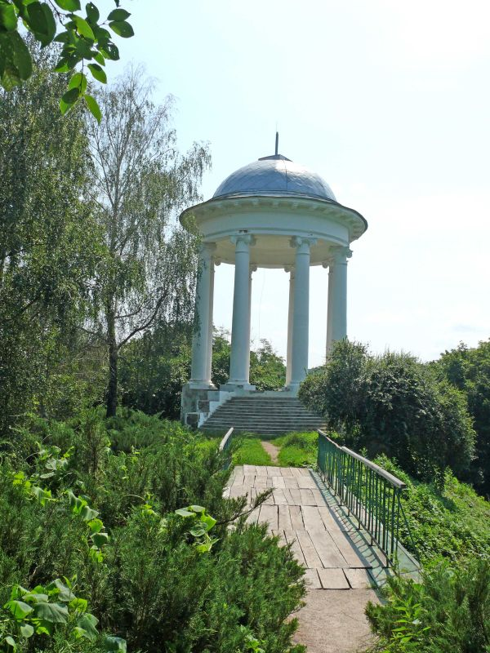
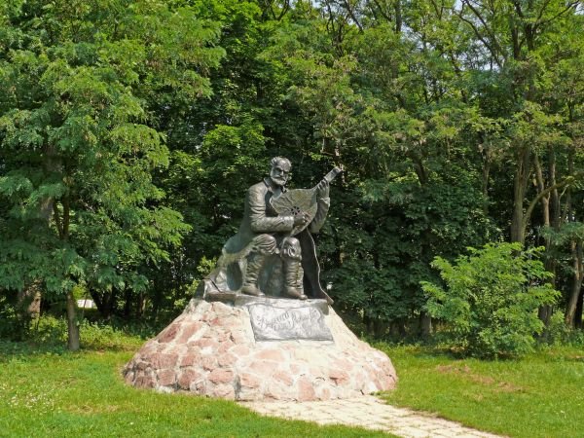
Прикрасами парку є палац і ротонда (архітектор Г. Дубровский), кімната-музей О. Вересая в палаці.

Slide 10
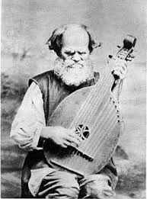
На знак великої народної любові до славного земляка у 1959 році до 150-річчя з дня народження кобзаря створено історико-етнографічну кімнату-музей.

Slide 11
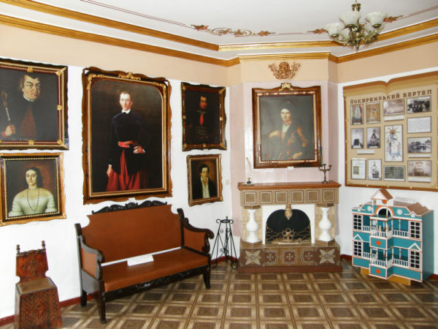
У 2010 році з'явились ще дві музейні зали-кімнати присвячені родині Галаганів.

Slide 12
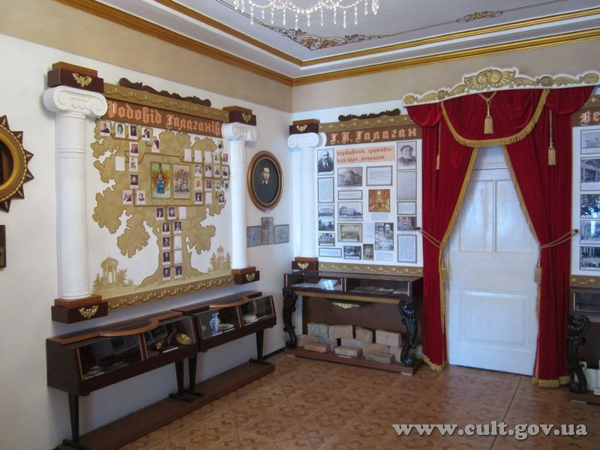
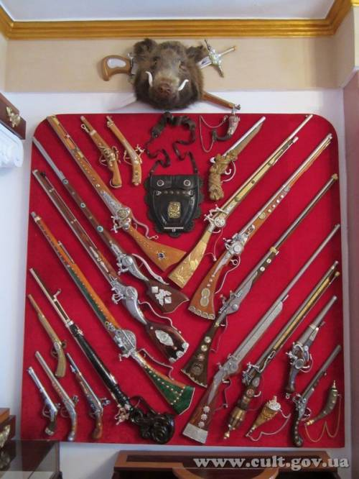
Експозиція кімнат оздоблена картинами-репродукціями із родинної колекції (оригінали знаходяться в обласному художньому музеї ім. Галагана), колекцією зброї, деякими речами тих часів.

Slide 13
